Slide 1
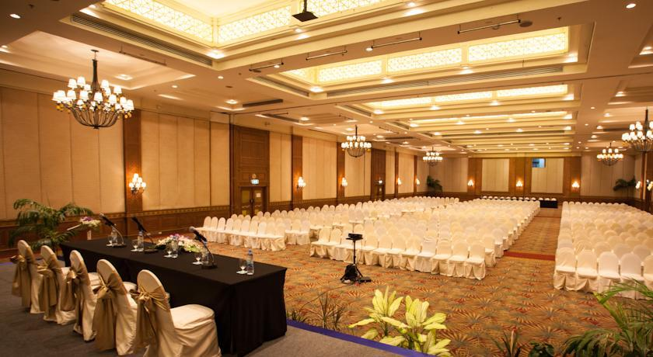
กำหนดการประชุมวิชาการ เขตสุขภาพที่ 4
ปี 2559
“ ปฏิรูประบบสุขภาพ :ประชาชนสุขภาพดี เจ้าหน้าที่มีความสุข ระบบสุขภาพยั่งยืน ”
วันที่ 2- 4 สิงหาคม 2559
ณ เดอะรีเจ้นท์ ชะอำ บีช รีสอร์ท จังหวัดเพชรบุรี

Slide 2
กำหนดการประชุมวิชาการ เขตสุขภาพที่ 4
“ ปฎิรูประบบสุขภาพ :ประชาชนสุขภาพดี เจ้าหน้าที่มีความสุข ระบบสุขภาพยั่งยืน ”
วันที่ 2- 4 สิงหาคม 2559
ณ เดอะรีเจ้นท์ ชะอำ บีช รีสอร์ท จังหวัดเพชรบุรี
วันที่ 2 สิงหาคม 2559
เวลา | สถานที่ | กิจกรรม
12.00-14.00 น. | ห้องเพชรบุรี แกรนฮอลล์ | ลงทะเบียน
14.00-18.00 น. | ห้องเพชรบุรี แกรนฮอลล์ | สรุปผลงานเขตสุขภาพที่ 4 โดย สำนักงานสาธารณสุขจังหวัดสิงห์บุรี
วันที่ 3 สิงหาคม 2559
เวลา | สถานที่ | กิจกรรม
08.00-08.30 น. | ห้องเพชรบุรี แกรนฮอลล์ | ลงทะเบียน
08.30-09.00น. | ห้องเพชรบุรี แกรนฮอลล์ | พิธีเปิดประชุมวิชาการและมอบโล่ ประกาศเกียรติคุณหน่วยงาน บุคลากร เขตสุขภาพที่ 4 ปีงบประมาณ 2559 “ปฏิรูประบบสุขภาพ : ประชาชนสุขภาพดี เจ้าหน้าที่มีความสุข ระบบสุขภาพยั่งยืน” เยี่ยมชมนิทรรศการ ผลงานเด่น Poster Presentation ภาพประทับใจในการปฏิบัติงาน โดย นายแพทย์วันชัย สัตยาวุฒิพงศ์ ผู้ตรวจราชการกระทรวงสาธารณสุข เขตสุขภาพที่ 4
09.00-12.00น. | ห้องเพชรบุรี แกรนฮอลล์ | “พลังใจไร้ขีดจำกัด” โดย อาจารย์สิริลักษณ์ ตันศิริ นักโมติเวทหญิง คนแรกของเมืองไทย

Slide 3
วันที่ 3 สิงหาคม 2559
เวลา 13.00-16.30 น. | เวลา 13.00-16.30 น.
ห้องเพชรบุรี แกรนฮอลล์ 1 | ห้องเพชรบุรี แกรนฮอลล์ 2
การนำเสนอผลงานเด่น เขตสุขภาพที่ 4 (Oral Presentation) - นครนายก - อ่างทอง - นนทบุรี - สิงห์บุรี ผู้ชื่นชม : นายแพทย์พิเชษฐ์ พัวพันกิจเจริญ รองผู้อำนวยการฝ่ายการแพทย์ รพ.นครนายก ดร.กฤษณา ศิริวิบุลยกิติ นักวิชาการสาธารณสุขเชี่ยวชาญ สสจ.ลพบุรี | การนำเสนอผลงานเด่น เขตสุขภาพที่ 4 (Oral Presentation) - พระนครศรีอยุธยา - ลพบุรี - สระบุรี - ปทุมธานี ผู้ชื่นชม : แพทย์หญิง หทัยรัตน์ อัจจิมานนท์ นายแพทย์เชี่ยวชาญ รพ.พระนารายณ์มหาราช คุณลักขณา ศังขชาต นักวิชาการสาธารณสุขเชี่ยวชาญ สสจ.พระนครศรีอยุธยา
วันที่ 4 สิงหาคม 2559
เวลา | สถานที่ | กิจกรรม
08.00-09.00น. | ห้องเพชรบุรี แกรนฮอลล์ | ลงทะเบียน
09.00-12.00น. | ห้องเพชรบุรี แกรนฮอลล์ | ประชุมกลุ่มวิเคราะห์เพื่อวางแผนการดำเนินงานเขตสุขภาพที่ 4 ปี 2560 โดย นายแพทย์วันชัย สัตยาวุฒิพงศ์
09.00-12.00 น. | ห้องปาร์ควิว | ประชุมผู้บริหารเขตสุขภาพที่ 4
12.00-13.00น. | พักรับประทานอาหาร
13.00-15.00น. | ห้องเพชรบุรี แกรนฮอลล์ | ประชุมกลุ่มวิเคราะห์เพื่อวางแผนการดำเนินงานเขตสุขภาพที่ 4 ปี 2560(ต่อ) โดย นายแพทย์วันชัย สัตยาวุฒิพงศ์
15.00 น. | เดินทางกลับ

Slide 4
ผลงานนำเสนอที่ประชุมวิชาการเขตสุขภาพที่ 4
ของ จังหวัดสิงห์บุรี
ผลงานนำเสนอด้วย Oral Presentation จำนวน 1 เรื่อง
เรื่อง | ผู้นำเสนอ
ผลของโปรแกรมการให้คำปรึกษากลุ่มเพื่อสร้างแรงจูงใจต่อการรับรู้สมรรถนะในการดูแลตนเองและการควบคุมความดันโลหิตของผู้ที่เป็นความดันโลหิตสูง โรงพยาบาลอินทร์บุรี | นางจารุณี ปลายยอด พยาบาลวิชาชีพชำนาญการ โรงพยาบาลอินทร์
ผลงานนำเสนอด้วย Poster Presentation จำนวน 6 เรื่อง
เรื่อง | ผู้นำเสนอ
1. การศึกษาพฤติกรรมการป้องกันโรคความดันโลหิตสูงในกลุ่มเสี่ยงโรคความดันโลหิตสูงในเขตรับผิดชอบโรงพยาบาลส่งเสริมสุขภาพตำบลบางกระบือ 2 อ.เมือง จ.สิงห์บุรี | นายรุ่งหิรัญ อินเจ๊ก นักวิชาการสาธารณสุขชำนาญการ รพ.สต.บางกระบือ 2 สสอ.เมือง
2.ผลลัพธ์ของการใช้แนวทางการดูแลผู้ป่วยที่มีภาวะติดเชื้อในกระแสเลือด โรงพยาบาลชุมชนค่ายบางระจัน จังหวัดสิงห์บุรี | นางอรพิน พวกอิ่ม พยาบาลวิชาชีพชำนาญการ โรงพยาบาลค่ายบางระจัน

Slide 5
ผลงานนำเสนอที่ประชุมวิชาการเขตสุขภาพที่ 4
ของ จังหวัดสิงห์บุรี
ผลงานนำเสนอด้วย Poster Presentation จำนวน 6 เรื่อง
เรื่อง | ผู้นำเสนอ
3.การดูแลผู้สูงอายุระยะยาวของตำบลวิหารขาว | นายสมหมาย บุญคำพงษ์ เจ้าพนักงานสาธารณสุขอาวุโส รพ.สต.วิหารขาว สสอ.ท่าช้าง
4. ผลของการให้ความรู้ต่อพฤติกรรมการดูแลสุขภาพเด็กอ้วนชั้นประถมศึกษาปีที่ 4-6 ในเขต ต.หัวไผ่ อ.เมือง จ.สิงห์บุรี | นายรัชพล แจ่มมี นักวิชาการสาธารณสุขชำนาญการ รพ.สต.หัวไผ่ สสอ.เมือง
5. ชุดอุปกรณ์พยุงท่อช่วยหายใจทารก | นางศุภภาพิมพ์ ไตรอินทรวัฒน์ พยาบาลวิชาชีพชำนาญการ โรงพยาบาลอินทร์บุรี
6. สเปรย์กายสิทธิ์พิชิตเหาในโรงเรียน | นายยงยุทธ ธิตินิลนิธิ นักวิชาการสาธารณสุขชำนาญการ สอน.พิกุลทอง สสอ.ท่าช้าง

Slide 6
ความก้าวหน้าการจัดทำเอกสารสรุปผลงานเขตสุขภาพที่ 4 รอบ 9 เดือน (ต.ค.58- มิ.ย.59)
รูปแบบเอกสาร : ขนาด A 4 ปกอาร์ตมัน 4 สี
เนื้อหา : กระดาษมัน 4 สี
ตัวอย่าง http://www.cmmu.mahidol.ac.th/cmmu/images/annualreport/2009TH/#/0
เนื้อหา ประกอบด้วย
1.ข้อมูลพื้นฐานของเขตสุขภาพที่ 4
2.ผลงานตามคำรับรองการปฏิบัติราชการ (PA)
3.ผลงานเด่นของจังหวัดในเขต
4.ผลงานที่ได้รับรางวัลของจังหวัดและบุคลากร ในเขต ในปี 2559
5.MOU เขตสุขภาพที่ 4 กับมหาวิทยาลัย
6.นโยบาย เป้าหมาย เขตสุขภาพที่ 4 ปี 2560

Slide 7
พิธีแสดงมุทิตาจิตแก่ผู้เกษียณอายุราชการ เขตสุขภาพที่ ๔ ประจำปี ๒๕๕๙
วันที่ 3 สิงหาคม 2559

Slide 8
ภารกิจงานมุทิตาจิต
1. Theme งาน “ สบายๆ สไตล์ ชายทะเล”
2. กำหนดการ
เวลา ๑๕.๓๐ น. เริ่มลงทะเบียนผู้เกษียณ
- มีพวงมาลัยกล้วยไม้คล้องคอให้ผู้เกษียณ
ผู้เกษียณถ่ายภาพ จัดจุดถ่ายภาพ ๓- ๔ จุด
- Print ภาพที่ระลึกให้ผู้เกษียนพร้อมกรอบ ๑ ภาพ
ผู้เกษียณถ่ายภาพตามอัธยาศัย
๑๘.๐๐ น. ผู้บริหารและร่วมงานเดินทางเข้าบริเวณงาน และรับประทานอาหาร (บุฟเฟต์)

Slide 9
เวลา ๑๙.๐๐ น. เริ่มพิธีการในการสร้างความภาคภูมิใจให้กับผู้เกษียณ
- การแสดงเปิดงาน (รพ.สระบุรีและ รพ.นครนายก เน้นการ
แสดงที่สร้างความภูมิใจ และประทับใจแก่ผู้เกษียณ)
- พิธีกรขึ้นสู่เวที (คุณกันตินันท์ +..................................)
- ฉาย Slide Multivision ผู้เกษียณ
- เชิญผู้บริหาร และผู้ตรวจราชการ บนเวที
- เชิญผู้เกษียณขึ้นสู่เวที ทีละจังหวัด โดยผ่านซุ้มธงแห่งความ
ภาคภูมิใจ
- ผู้บริหาร ( ๕- ๘ ท่าน) มอบของที่ระลึก ถ่ายภาพ
ทีละจังหวัด และลงจากเวทีไปตั้งแถวหน้าเวที
- เชิญผู้แทนผู้เกษียณ ๑ ท่าน (ผอ.รพ.บ้านหมี่) ขึ้นบนเวที
เพื่อกล่าวความรู้สึก
ผู้บริหาร(ประธาน) กล่าวมุทิตาจิต แก่ผู้เกษียณ
- มอบดอกกุหลาบให้ผู้เกษียณ (มอบด้านล่างเวที)
- ผู้เกษียณรับของที่ระลึก และถ่ายรูปตามอัธยาศัย
(ใช้เวลาพิธีการประมาณไม่เกิน ๑ ชั่วโมง)
๒๐.๐๐ – ๒๒.๐๐ น. การแสดงของจังหวัด (อยูธยา/ปทุมธานีสลับกับ การเล่นกิจกรรม
ที่ให้แต่ละจังหวัดมีส่วนร่วมและสนุกสนาน
๒๒.๐๐ น. ปิดงาน โดยผู้บริหาร (ประธาน)
** วงดนตรี กองทัพอากาศ

Slide 10
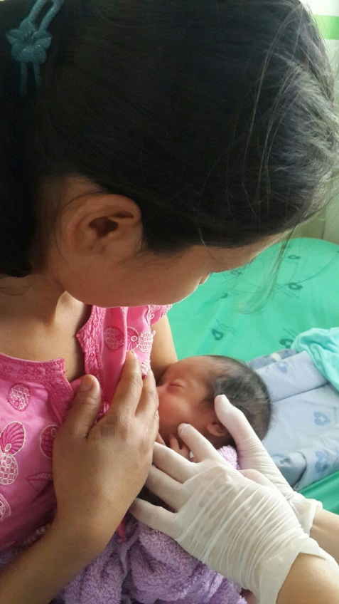
อิ่ม อุ่นอกแม่
“อุ่นไอรักอุ่นละมุนขอน้ำนมอุ่นจากอกให้ลูกดื่มกิน”เด็กหญิงพม่าหลับตาพริ้ม อย่างมีความสุข ขณะดูดดื่มน้ำนมของแม่ที่เธอรอคอยมานาน ด้วยแม่ทิ้งลูกไว้ที่โรงพยาบาล เพราะคิดว่าลูกน่าจะ
”ไม่รอด” เนื่องจากแรกเกิดเธอหนักเพียง 970 กรัมแต่ด้วยความมุ่งมั่นของทีมงานในการดูแลและติดตามหาแม่เธอโดยประสานงานนายจ้างและผู้นำชาวพม่าจึงพบและได้มอบลูกน้อยสู่อ้อมกอดแม่
รพ.อินทร์บุรี

Slide 11
รพ.บางระจัน

Slide 12
สสอ.บางระจัน

Slide 13
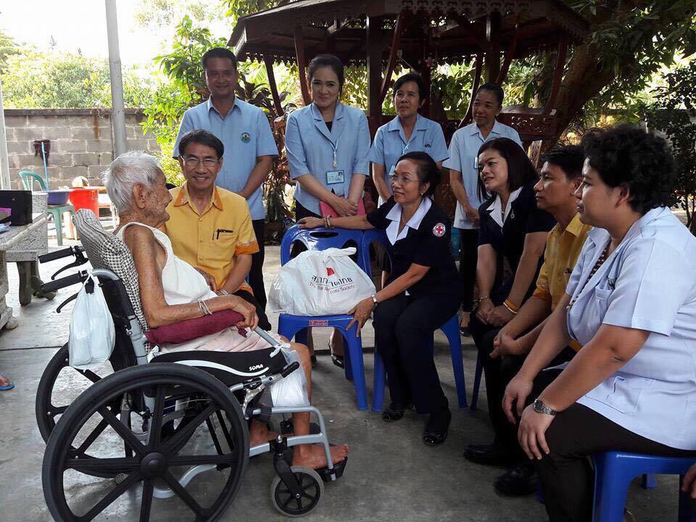
วันนี้มากันเยอะเลยนะ” “ค้างคืนด้วยกันก่อนมั๊ย”
คุณยายวงศ์ แซ่แต้ อายุ 107 ปี 7 เดือน บ้านเลขที่ 16 หมู่13 ต.โพสังโฆ อ.ค่ายบางระจัน จ.สิงห์บุรี
กล่าวคำทักทาย ทีมสุขภาพ รพ.สต.โพสังโฆ ที่ดูแลสุขภาพกาย สุขภาพใจ และ ทีมมหาดไทย โดยพ่อเมืองสิงห์บุรีพร้อมภาคีเครือข่าย ที่คอยใส่ใจ ให้อยู่ดี ชีวีมีสุข ด้วยวิถีพอเพียงตามรอยเบื้องพระยุคลบาท.
สสอ.ค่ายบางระจัน

